Slide 1
L’inajornable canvi de model a l’Administració
Ismael Peña-López
Cicle Dincat 2030, 03/03/2026
Barcelona: Dincat

Slide 2
D’on venim

Slide 3
Resultats
Resultats (outputs)
Canvis materials
Curt termini
Sota el nostre control
Incidència directa
Mesurables
Canvis Variació de factors De tendència Normatius (legals)
p.ex.
Cursos d’ofimàtica
Beques menjador
Notes:
3

Slide 4
De la funció pública
 | Model: funció pública | Model: servei i política pública
Objecte | El procediment administratiu | El servei i la política pública
Paper del treballador | Aplicar el procediment | Dissenyar i implantar un servei o política pública
Selecció | Basada en el coneixement de la norma | Basada en les competències i habilitats del treballador per a l’acompliment de les funcions que haurà de desenvolupar
Formació | Actualitzar els coneixements del treballador quan canvia el procediment | Fomentar el desenvolupament del treballador perquè adquireixi noves competències i habilitats per millorar el seu acompliment
R+D+i | Sobretot externalitzada | Equip propi, comunitats de pràctica i aprenentatge
Organització | Jeràrquica | Per projectes
Funcionament lògic | Expedient | Interoperabilitat i ciència de dades
Relacions entre unitats i administracions | Competencials | De col·laboració i complementarietat
Mobilitat vertical | En base a l’antiguitat i la formació generalista. Sovint va acompanyada de mobilitat horitzontal. | En base a la capacitat. Requereix adquirir competències específiques. Generalment es progressa dins el mateix àmbit funcional.
Mobilitat horitzontal | Fàcil i relativament ràpida: el procediment és genèric. | Difícil i lenta: requereix adquirir competències específiques
Notes:
4

Slide 5
Governar sistemes
Àmbit | Sistema
Governança | Estàtica Vertical Avui
Organització | Jerarquia, dins/fora Unitat Professionals
Talent | Coneixement Formació Àmbit formal
Processos | Expedient Procediment Tancat
Qualitat en la gestió | Competencial Procediment Pressupost
Qualitat democràtica | Norma Execució Resultat
Notes:
5

Slide 6
L’imparable canvi de paradigma a les organitzacions

Slide 7
Canvis a l’entorn
Mesurable
Complexitat
Control
Incertesa
Resultats
Impacte
Notes:
7

Slide 8
Resultats, efectes, impactes
Resultats (outputs)
Canvis materials
Curt termini
Sota el nostre control
Incidència directa
Mesurables
Canvis Variació de factors De tendència Normatius (legals)
p.ex.
Cursos d’ofimàtica
Beques menjador
Notes:
8

Slide 9
Resultats, efectes, impactes
Resultats (outputs) | Efectes (outcomes) | Impactes (impacts)
Canvis materials | Canvis intermedis | Canvis estructurals
Curt termini | Mitjà/curt termini | Llarg termini
Sota el nostre control | Fora del nostre control | Fora del nostre control
Incidència directa | Incidència directa | Incidència indirecta
Mesurables | Mesurables | No mesurables
Canvis Variació de factors De tendència Normatius (legals) | Canvis en Capacitats Aptituds Potencialitats Possibilitats | Canvis en La visió del món Comportaments Significats Normes socials Relacions de poder
p.ex.
Cursos d’ofimàtica | Superar els cursos | Millorar l’ocupabilitat
Beques menjador | Millor rendiment escolar | Reduir la pobresa
Notes:
9

Slide 10
De la jerarquia a la plataforma
 | Model: jerarquia
Objecte | El procediment administratiu | Servei i política pública, impacte
Paper del treballador | Aplicar el procediment | Dissenyar i implantar un servei o política pública
Selecció | Basada en el coneixement de la norma | Basada en les competències i habilitats del treballador per a l’acompliment de les funcions que haurà de desenvolupar
Formació | Actualitzar els coneixements del treballador quan canvia el procediment | Fomentar el desenvolupament del treballador perquè adquireixi noves competències i habilitats per millorar el seu acompliment
R+D+i | Sobretot externalitzada | Equip propi, comunitats de pràctica i aprenentatge
Organització | Jeràrquica | Per projectes
Funcionament lògic | Expedient | Interoperabilitat i ciència de dades
Relacions entre unitats i administracions | Competencials | De col·laboració i complementarietat
Mobilitat vertical | En base a l’antiguitat i la formació generalista. Sovint va acompanyada de mobilitat horitzontal. | En base a la capacitat. Requereix adquirir competències específiques. Generalment es progressa dins el mateix àmbit funcional.
Mobilitat horitzontal | Fàcil i relativament ràpida: el procediment és genèric. | Difícil i lenta: requereix adquirir competències específiques
Notes:
10

Slide 11
De la jerarquia a la plataforma
 | Model: jerarquia | Model: plataforma
Objecte | El procediment administratiu | Servei i política pública, impacte
Paper del treballador | Aplicar el procediment | Dissenyar i implantar un servei o política pública
Selecció | Basada en el coneixement de la norma | Basada en les competències i habilitats del treballador per a l’acompliment de les funcions que haurà de desenvolupar
Formació | Actualitzar els coneixements del treballador quan canvia el procediment | Fomentar el desenvolupament del treballador perquè adquireixi noves competències i habilitats per millorar el seu acompliment
R+D+i | Sobretot externalitzada | Equip propi, comunitats de pràctica i aprenentatge
Organització | Jeràrquica | Per projectes
Funcionament lògic | Expedient | Interoperabilitat i ciència de dades
Relacions entre unitats i administracions | Competencials | De col·laboració i complementarietat
Mobilitat vertical | En base a l’antiguitat i la formació generalista. Sovint va acompanyada de mobilitat horitzontal. | En base a la capacitat. Requereix adquirir competències específiques. Generalment es progressa dins el mateix àmbit funcional.
Mobilitat horitzontal | Fàcil i relativament ràpida: el procediment és genèric. | Difícil i lenta: requereix adquirir competències específiques
Notes:
11

Slide 12
Governar sistemes
Àmbit | Sistema
Governança | Estàtica Vertical Avui
Organització | Jerarquia, dins/fora Unitat Professionals
Talent | Coneixement Formació Àmbit formal
Processos | Expedient Procediment Tancat
Qualitat en la gestió | Competencial Procediment Pressupost
Qualitat democràtica | Norma Execució Resultat
Notes:
12

Slide 13
Governar sistemes o Governança de l’ecosistema
Àmbit | Sistema | Ecosistema
Governança | Estàtica Vertical Avui | Dinàmica Horitzontal Demà
Organització | Jerarquia, dins/fora Unitat Professionals | Xarxa, connectat/desconnectat Instància Ciutadans
Talent | Coneixement Formació Àmbit formal | Planificació, competència Desenvolupament Àmbit informal, on time
Processos | Expedient Procediment Tancat | Dada Interoperabilitat Obert
Qualitat en la gestió | Competencial Procediment Pressupost | Concurrència Objectius Projectes
Qualitat democràtica | Norma Execució Resultat | Missió Plataforma Impacte
Notes:
13

Slide 14
La resposta conceptual als reptes
I com afecta al Tercer Sector

Slide 15

Partenariats público-social-privats
Articulación de demanda de innovación
Govern
obert
Administracions
Articulació del coneixement
el territorio
Innovació territorial:
codisseny i cocreació
de noves solucions per als reptes de la societat
Societat
civil
Agents
de R+D+i
Nous models d’innovació
Articulació de demanda d’innovació
Empreses
Modernització del teixit productiu
Activitats emergents
Fernández Sirera, T. (2018)

Slide 16
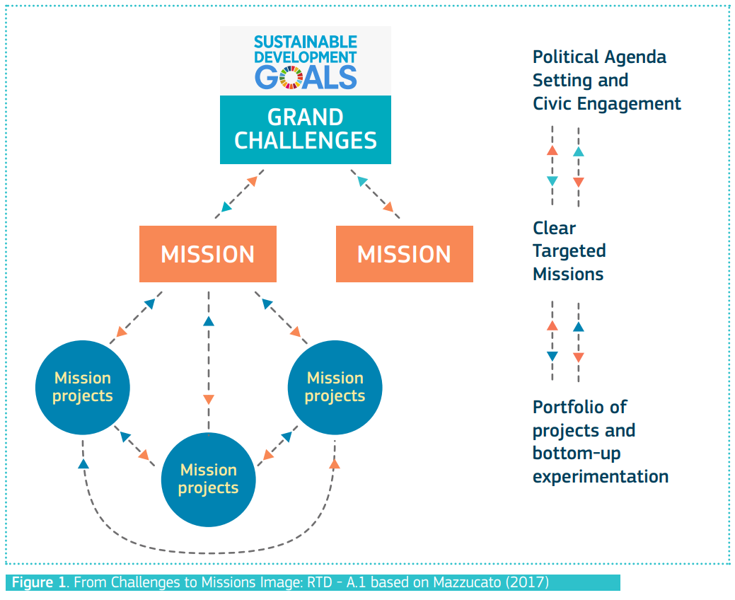
Polítiques orientades a missions (i)
European Commission & Mazzucato, M. (2018)

Slide 17
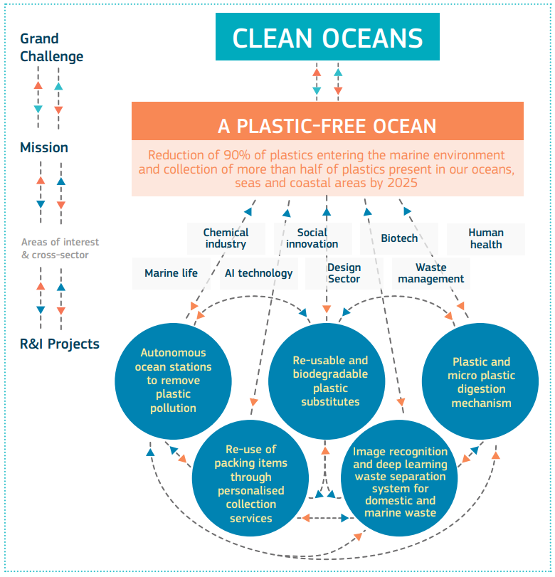
Polítiques orientades a missions (ii)
European Commission & Mazzucato, M. (2018)

Slide 18
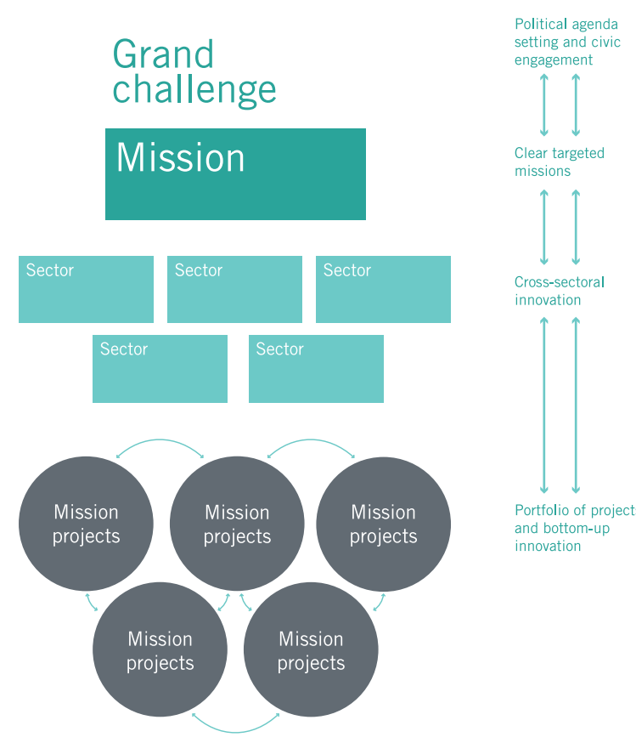
Polítiques orientades a missions (iii)
Hill, D. (2022)

Slide 19
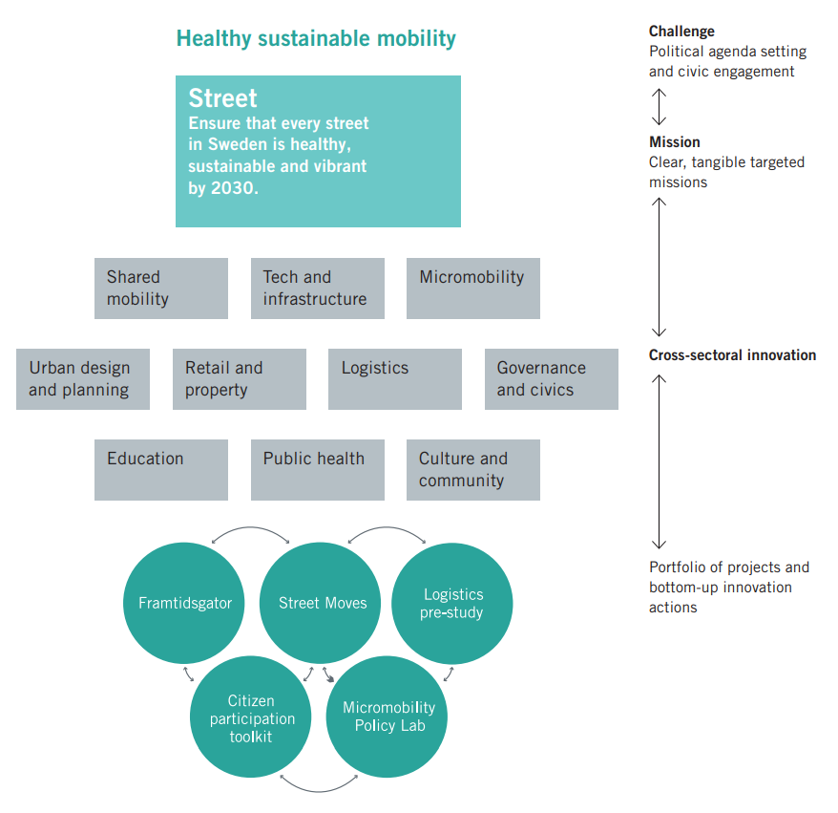
Polítiques orientades a missions (iv)
Hill, D. (2022)

Slide 20
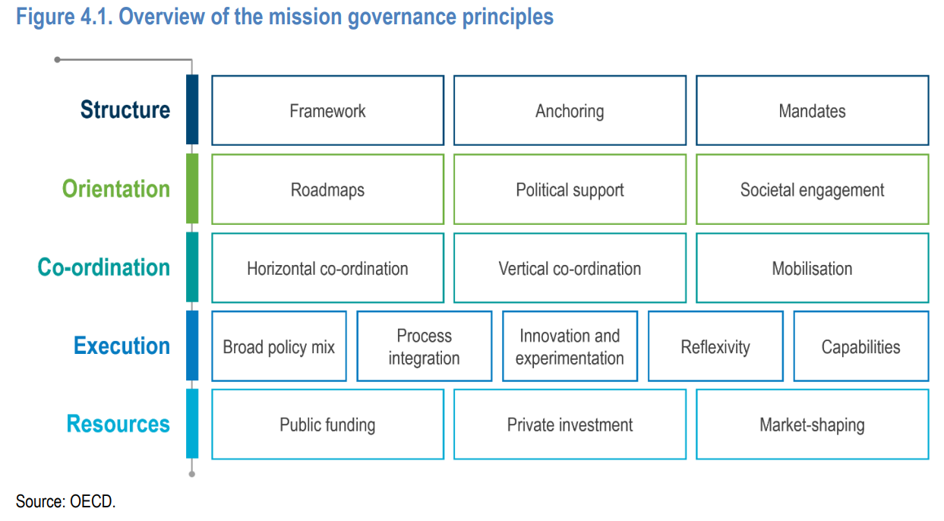
Polítiques orientades a missions (v)
OECD (2025)

Slide 21
L’impacte intern:
Palanques de canvi per una governança distribuïda

Slide 22
Palanques de canvi
Persones
Tasques
QUALITAT en les decisions
Qualitat en LA gestió
Missió, bon govern
Governança comunitària
Disseny democràtic
Interseccionalitat
Concurrència, actors
Sistemes, reptes, sentit
Escenaris, Teoria del Canvi
Recerca, innovació, evidència
Objectius, projectes, impacte
Macro
Organització
Operacions
Xarxa, connectat
Intel·ligència col·lectiva
Instància, col·laboració
Ciutadans, resposta
Dinàmica, demà
Horitzontal, co-gestió
Estat com a plataforma
Portafolis
Eficàcia, eficiència
Meso
Talent
PROCESSOS
Planificació, gestió integral
Competències, funcions
Desenvolupament, direcció
Incentius, avaluació
Àmbit informal, on time
Tecnologia, digitalització
Dada, interoperabilitat, obert
Laboratoris, experimentació
Enginyeria de processos
Micro

Slide 23
Palanca: Qualitat en les decisions
La deliberació com a espai de creació
Identificar àgores, donar veu, facilitar la interacció
Donar legitimitat a tots els espais, ordenar la conversa
Crear comunitat, facilitar, dinamitzar, articular, vertebrar
Co-dissenyar, prototipar, pilotar
Qualitat democràtica
Qualitat democràtica
Qualitat democràtica
Qualitat democràtica
Deliberació
Espai de creació
Ordenar la conversa
Governança comunitària
Comunitat
Facilitar, dinamitzar,
articular, vertebrar
Transparència, col·laboració
Co-producció
Disseny democràtic
Interseccionalitat
Àgores
Amplificar veus
Participació, facilitar interacció
Legitimar tots els actors
Notes:
23

Slide 24
Palanca: Qualitat en la gestió
La informació com infraestructura
Aportar dades, informació, coneixement
Identificar actors i relacions, mapar els sistemes
Avançar escenaris possibles i fer-los probables
  Diferenciar resultats, efectes i impactes
  Fomentar diagnosis de consens: anomenat, emmarcat
  Projectes orientats a missions i portafolis
Qualitat en la gestió
Qualitat en la gestió
Qualitat en la gestió
Qualitat en la gestió
Centrats en la dada
Com a infraestructura
Informació, coneixement
Prospectiva
Avançar escenaris possibles
Anomenat i emmarcat
Diagnosis de consens
Teoria del canvi
Mapa d’actors
Identificar actors i les seves relacions
Mapar els sistemes
Orientats a l’impacte
  Mapa d’efectes i impactes
  Projectes orientats a missions, disseny per portafolis
Notes:
24

Slide 25
Palanca: Organització
  Construir xarxa, determinant codis, canals, protocols
  Aportar-hi recursos, equitat, neutralitat, garanties
  Disseny centralitzat, execució distribuïda
  Donar context, crear infraestructura
  Infraestructures obertes: dades, informació, tecnologia
  Coneixement obert: metodologia, processos, protocols
  Eines de coordinació
  Eines de seguiment i avaluació
Organització
Organització
Organització
Organització
Construir xarxa
Disseny centralitzat,
execució distribuïda
Codis, canals, protocols Equitat, neutralitat, garanties
Infraestructures obertes
Dades, informació, tecnologia
Eines de coordinació
Metodologia, processos, protocols, seguiment avaluació
Gestió del coneixement
Donar context,
Aportar-hi recursos
Notes:
25

Slide 26
Palanca: Operacions
Construir internament la tasca i l’espai de “pensar”
Diferenciar estratègia i operativa
Persones pel canvi: Unitat de gestió del canvi: reflexiona, planifica i impulsa canvi, n’és responsable
Recursos pel canvi: espais, pressupost
Temps pel canvi: planificació, calendari, fases
Identificar llindars clau per a aconseguir punts d'inflexió
GOVERNANÇA
GOVERNANÇA
GOVERNANÇA
GOVERNANÇA
Unitat d’estratègia
Diferenciar estratègia
i operativa
Unitat d’anàlisi
i prospectiva Assignar responsabilitats en la reflexió, el “pensar”
Unitat de gestió del canvi
Assignar recursos pel canvi: equips, calendari, pressupost
Planificació
del canvi
Calendari, fases, llindars, KPI
Notes:
26

Slide 27
Palanca: Processos
Infraestructures de col·laboració
Basades en dades, projectes, objectius
De dissenyar sistemes a proveir plataformes
Reconèixer els recursos desaprofitats
Co-dissenyar, prototipar, pilotar
Processos
Processos
Processos
Processos
Infraestructures de col·laboració
Basades en dades, projectes, objectius
Modul·laritat
Flexibilitat, agilitat
Co-dissenyar, prototipar, pilotar
Itinerari ciutadà
Proveir plataformes
Enlloc de dissenyar sistemes
Laboratoris, experimentació
D3R
Digitalització
Reduir, reutilitzar, reciclar recursos
Notes:
27

Slide 28
Palanca: Talent
  Convertir el coneixement present en patrimoni històric
  Donar suport a identitats participatives
  Ecosistema multinivell que tingui eines que actuïn des de la «atenció primària» fins als més alts nivells d'especialització.
Talent
Talent
Talent
Talent
Estratègia
Funcions, perfils, competències
Competències soft
Planificació, direcció
Carrera vertical
Visió integral
Reclutament, selecció
Desenvolupament
Aprenentatge
Incentius
Identitat participativa
Treball per objectius, projectes
Avaluació d’acompliment
Notes:
28

Slide 29


Gràcies!
Per citar aquesta obra:
Peña-López, I. (2026). L’inajornable canvi de model a l’Administració. Cicle Dincat 2030, 3 de març de 2026. Barcelona: Dincat
https://w.ictlogy.net/6085
Per a contactar amb l'autor:
https://contacte.ictlogy.net
Tota la informació presentada en aquest document es troba sota una Llicència Creative Commons del tipus
Reconeixement – No Comercial
Per a més informació visiteu
http://creativecommons.org/licenses/by-nc/4.0/

